Slide 1
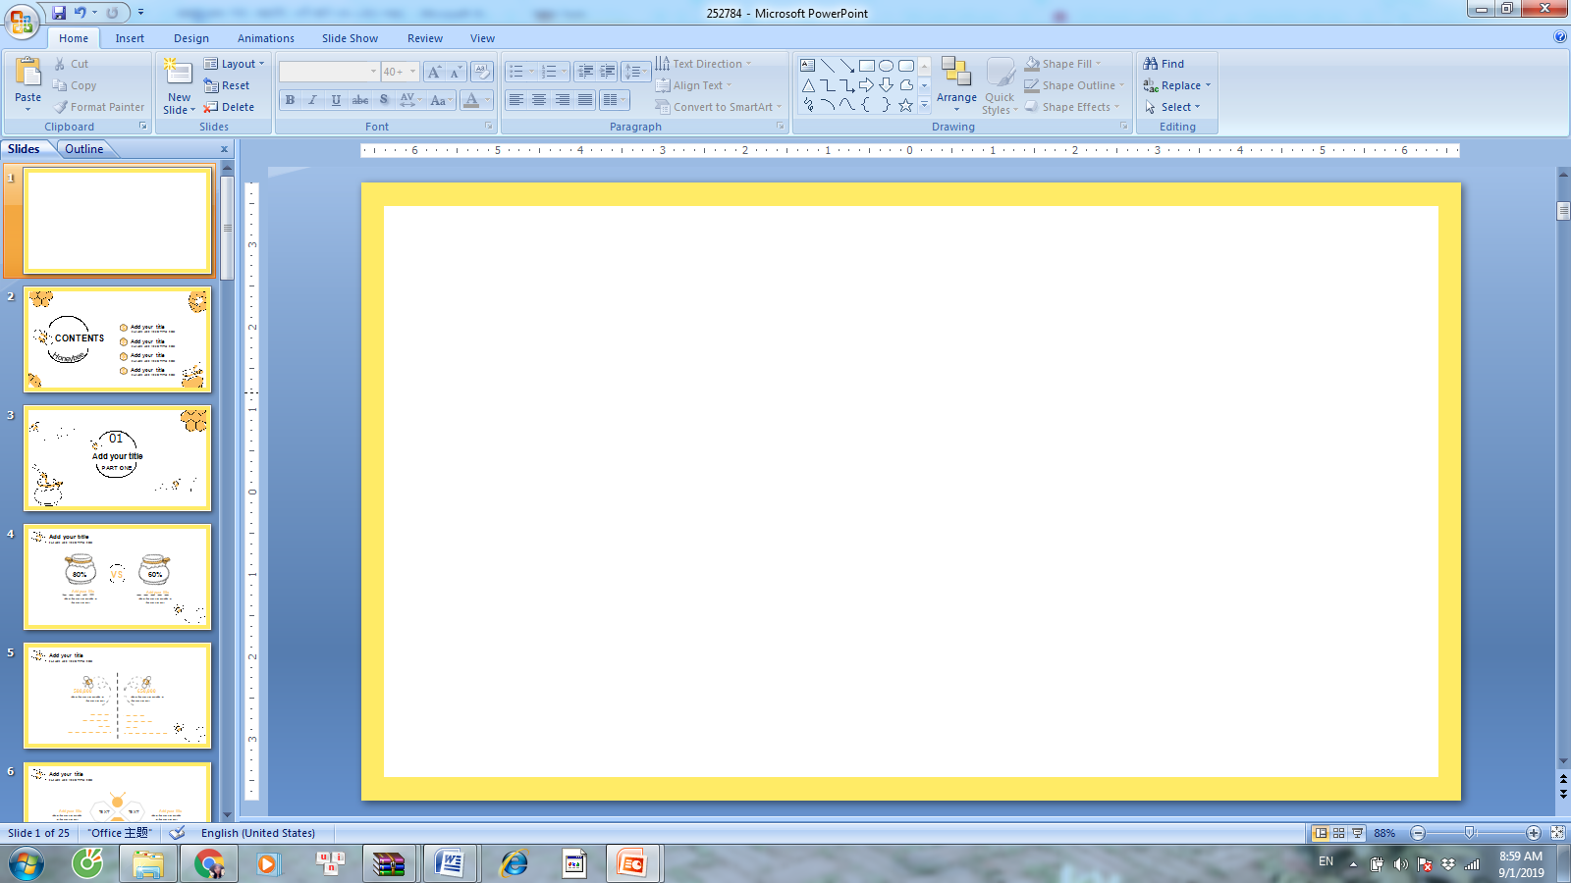
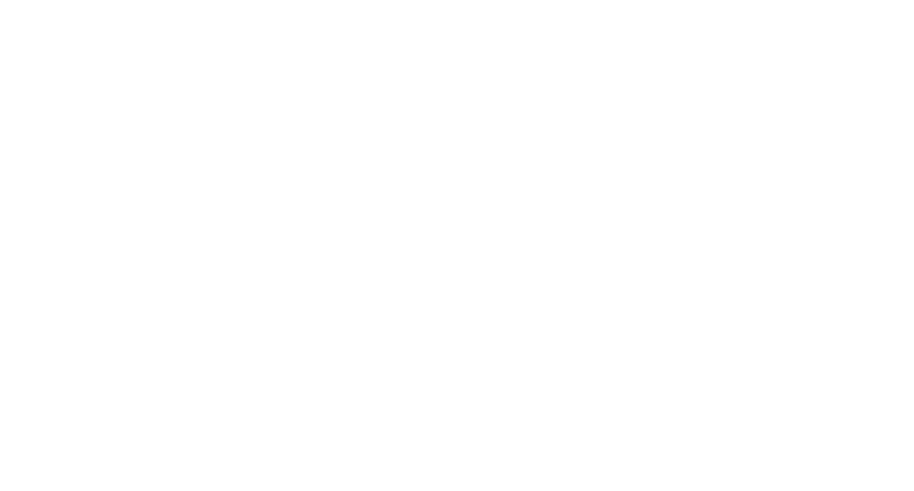
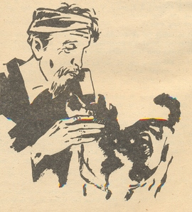
Lão Hạc
- Nam Cao -
GV: Trần Thị Nhung

Slide 2


I. Tìm hiểu chung

Slide 3


1. Tác giả
Dựa vào phần tìm hiểu và chuẩn bị ở nhà, em hãy trình bày về tác giả Nam Cao

Slide 4

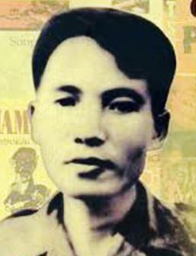



1. TÁC GIẢ
Tên, tuổi:
Trần hữu Tri (1917 – 1951)
1
2
Quê:
Làng Đại Hoàng – Lí Nhân – Hà Nam
Sống chật vật, lay lắt bằng nghề viết văn và làm gia sư
Cuộc đời
3
Sự nghiệp
Biệt tài: truyện ngắn
Đề tài: trí thức nghèo và nông dân nghèo
4
Phong cách NT:
Tìm vào nội tâm, đi sâu vào TG tinh thần của nv
→ Biệt tài miêu tả diễn biến tâm lí nv
5
Nam Cao
Là nhà văn hiện thực xuất sắc của văn học VN trước CM

Slide 5
Nghệ thuật không phải ánh trăng lừa dối, không nên là ánh trăng lừa dối. Nghệ thuật chỉ có thể là tiếng đau khổ kia thoát ra từ những kiếp lầm than.
01
Quan
điểm
nghệ
thuật
Một tác phẩm thật giá trị phải vượt lên bên trên tất cả các bờ cõi và giới hạn, phải là một tác phẩm chung cho cả loài người. Nó phải chứa đựng được một cái gì lớn lao, mạnh mẽ, vừa đau đớn lại vừa phấn khởi. Nó ca tụng lòng thương, tình bác ái, sự công bình,… Nó làm người gần người hơn.
03
Văn chương không cần đến những người thợ khéo tay làm theo một vài kiểu mẫu đưa cho. Văn chương chỉ dung nạp những người biết đào sâu, biết tìm tòi, khơi những nguồn chưa ai khơi và sáng tạo những gì chưa có.
02
04
Sự cẩu thả trong bất cứ nghề gì cũng là bất lương rồi. Nhưng sự cẩu thả trong văn chương không những là bất lương mà còn là đê tiện.

Slide 6
Nghệ thuật phải có sự sáng tạo
Nghệ thuật phải mang tính nhân đạo
Nghệ thuật phải mang tính hiện thực
Nhà văn phải có lương tâm
Trước
cách mạng
Lương tâm
Nhân đạo
Hiện thực
Sáng tạo
Quan điểm nghệ thuật

Slide 7
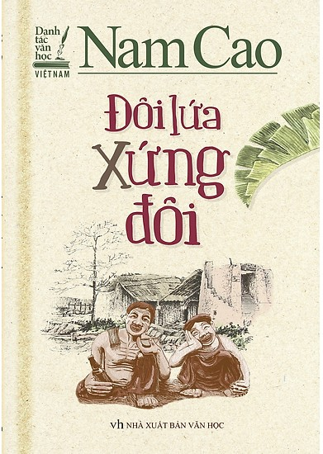
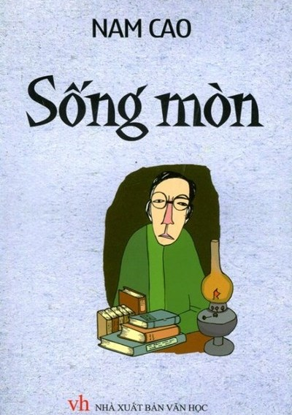
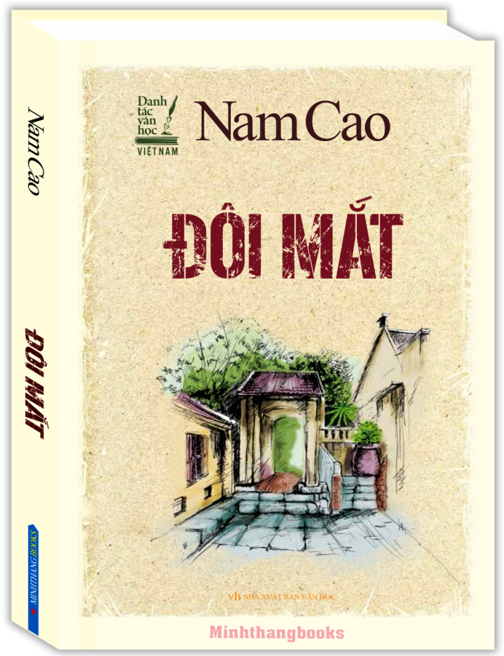
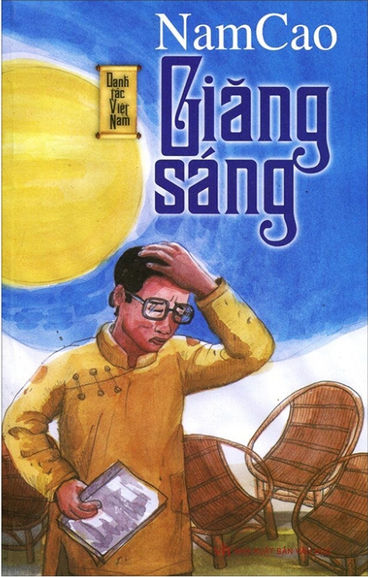
Tác phẩm chính

Slide 8
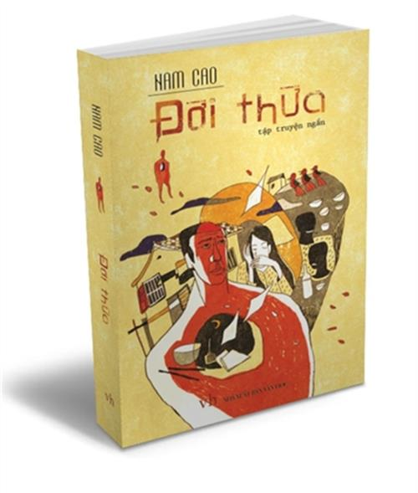
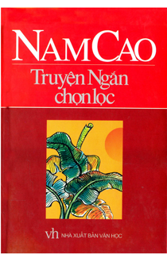
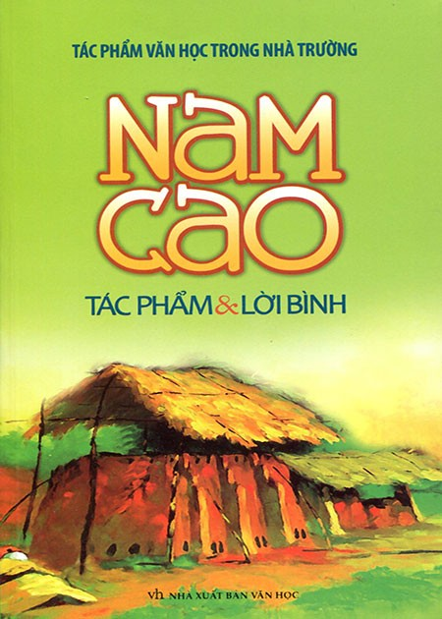
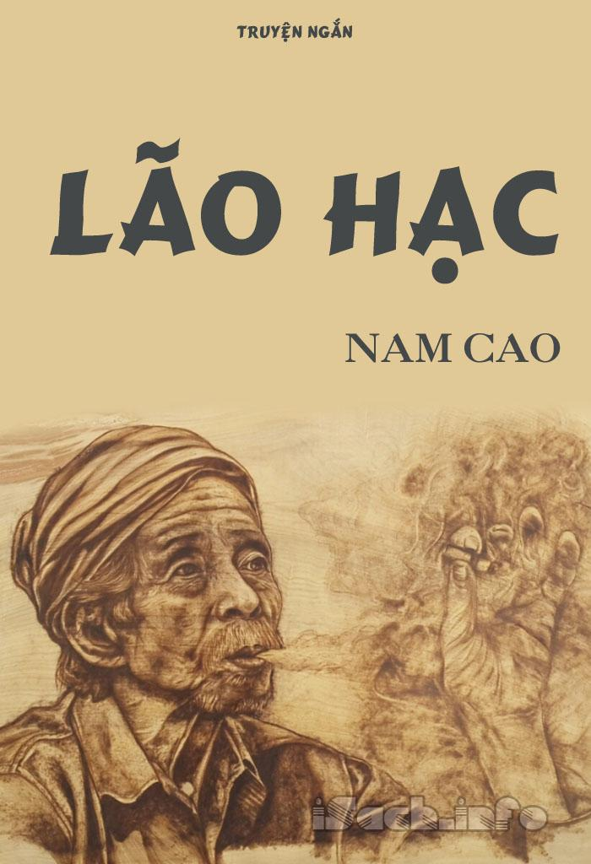

Slide 9
2. Tác phẩm
Dựa vào phần tìm hiểu và chuẩn bị ở nhà, em hãy trình bày về tác phẩm “Lão Hạc”

Slide 10
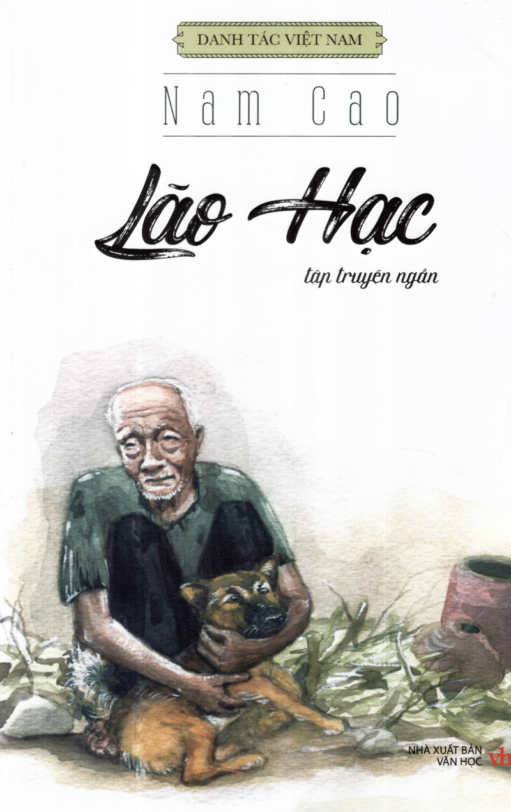
2. Tác phẩm
- Vị trí: Là truyện ngắn xuất sắc viết về người nông dân.
- Đăng báo lần đầu năm 1943
- Thể loại: Truyện ngắn

Slide 11

TÁC PHẨM CỦA NHÀ VĂN NAM CAO ĐƯỢC CHUYỂN THỂ THÀNH PHIM.

Slide 12
- PTBĐ: Tự sự + Miêu tả + Biểu cảm.
- Ngôi kể: Thứ nhất (ông giáo)
→ Chân thực, khách quan
Đoạn 1: Từ "Hôm sau lão sang ... thế nào rồi cũng xong" → Những việc làm của lão Hạc trước khi chết
- Bố cục:
Đoạn 2: Còn lại → cái chết của lão Hạc

Slide 13
II. Đọc hiểu văn bản

Slide 14
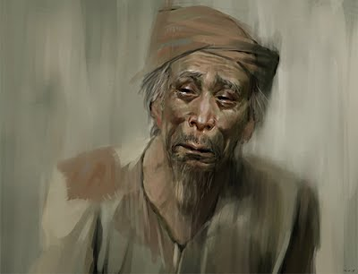
1.
Nhân vật Lão Hạc

Slide 15
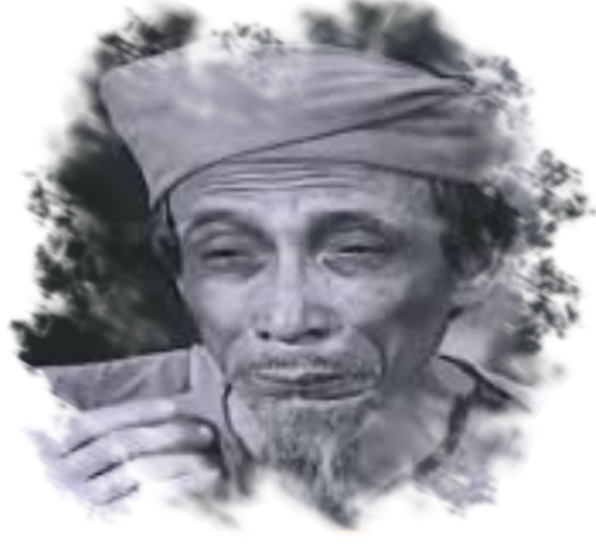
Hoàn cảnh
Tài sản: 3 sào vườn, 1 túp lều, 1 con chó
Gia cảnh: Vợ chết sớm, gà trống nuôi con, con trai phẫn chí bỏ đi
Ốm đau kéo dài, mất mùa, thất nghiệp, đói deo đói dắt

Slide 16

a) Lão Hạc với con trai
- Lão Hạc sống triền miên trong nỗi hối hận vì không làm tròn bổn phận làm cha.
- Chết để khỏi tiêu vào tiền của con.
➔ Tình yêu thương con vô bờ bến, hy sinh vì con.

Slide 17
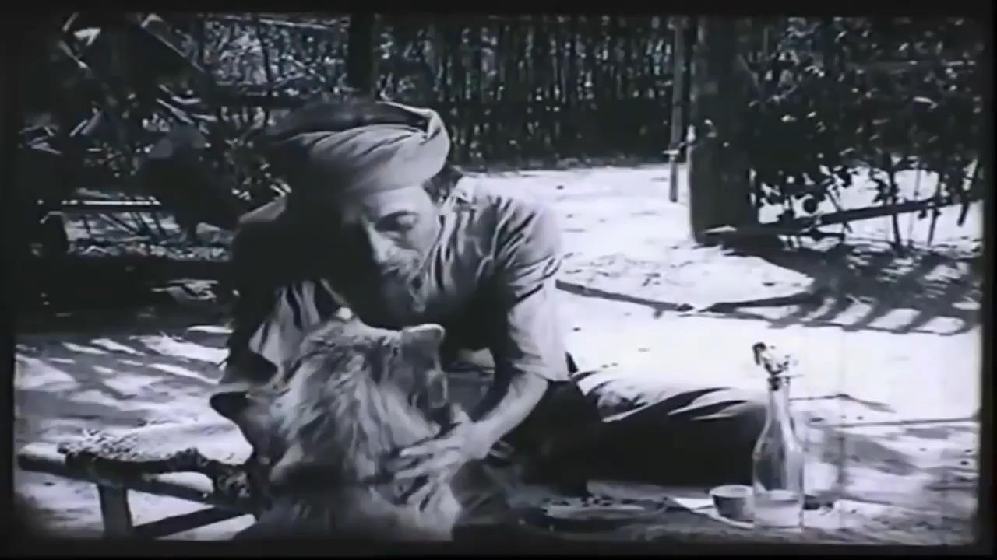
b) Lão Hạc với con chó
- Tìm các chi tiết thể hiện tình cảm của nhân vật lão Hạc dành cho con chó Vàng?
- Theo em, vì sao lão Hạc yêu thương và gắn bó với “cậu Vàng” như vậy?

Slide 18
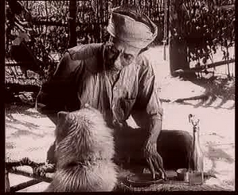
* Tình cảm của lão Hạc với con chó:
Yêu thương và chăm sóc con Vàng như con
- Gọi “cậu” như đứa con cầu tự
- Cho ăn như nhà giàu
- Chăm sóc: Trò chuyện, đùa, cưng nựng, bắt rận, tắm ….
Yêu cậu Vàng hơn chính bản thân mình.

Slide 19
* Tình cảm của lão Hạc với con chó:
Yêu thương và chăm sóc con Vàng như con
Yêu cậu Vàng hơn chính bản thân mình.
Lí do:
- Con chó là kỉ vật mà con trai để lại.
- Nó như 1 thành viên trong gia đình, 1 người bạn, 1 điểm tựa trong tuổi già cô đơn của lão.

Slide 20
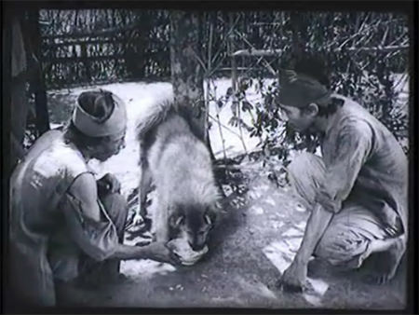
tiêu hết tiền dành dụm
* Lí do bán chó:
mất việc làm thuê
cạn nguồn thu hoạch
Không đủ kinh tế nuôi cả mình và chó

Slide 21
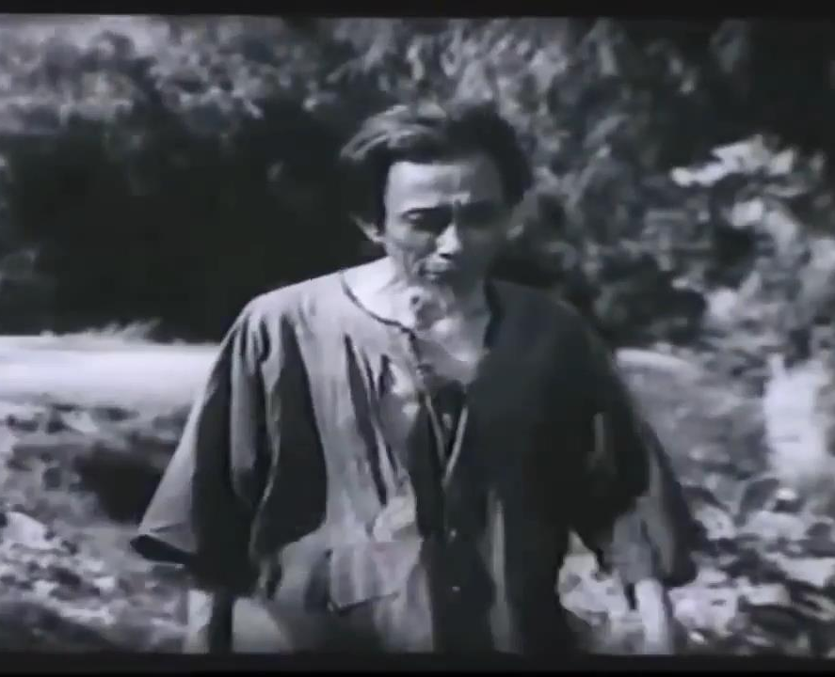

Trước khi bán
Sau khi bán
Đắn đo, suy nghĩ rất nhiều.
Day dứt, ân hận
→ Là người sống có tình nghĩa, trung thực.

Slide 22
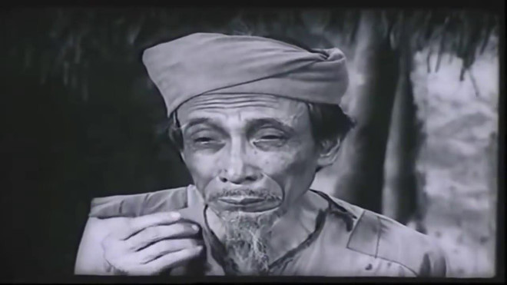
“…mếu như con nít. Lão hu hu khóc.”
➔ Đó là tiếng khóc của người sống tình nghĩa, thuỷ chung, nhân hậu.

Slide 23
“…. nếu kiếp người cũng khổ nốt thì ta nên làm kiếp gì cho thật sướng?”
Câu nói đậm chất triết lí dân gian, giản dị
Kinh nghiệm được rút ra từ sự trải nghiệm về số phận của con người và bản thân
➔ Thái độ chua chát, ngậm ngùi, sự bất lực, nỗi buồn trước hiện tại, vô vọng trước tương lai.

Slide 24
1
Nguyên nhân
Cái chết của Lão Hạc
2
Thu xếp trước khi chết
3
Cái chết của lão Hạc
4
Ý nghĩa cái chết của lão Hạc

Slide 25
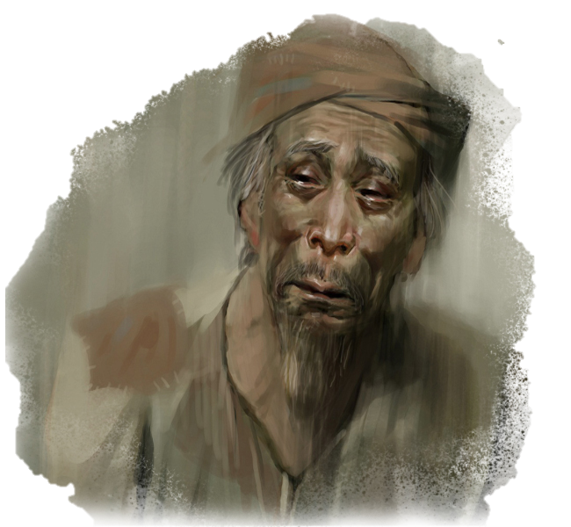
Nguyên nhân
Để bảo toàn tài sản cho con
Để tự giải thoát cho mình
Giữ được lòng tự trọng

Slide 26
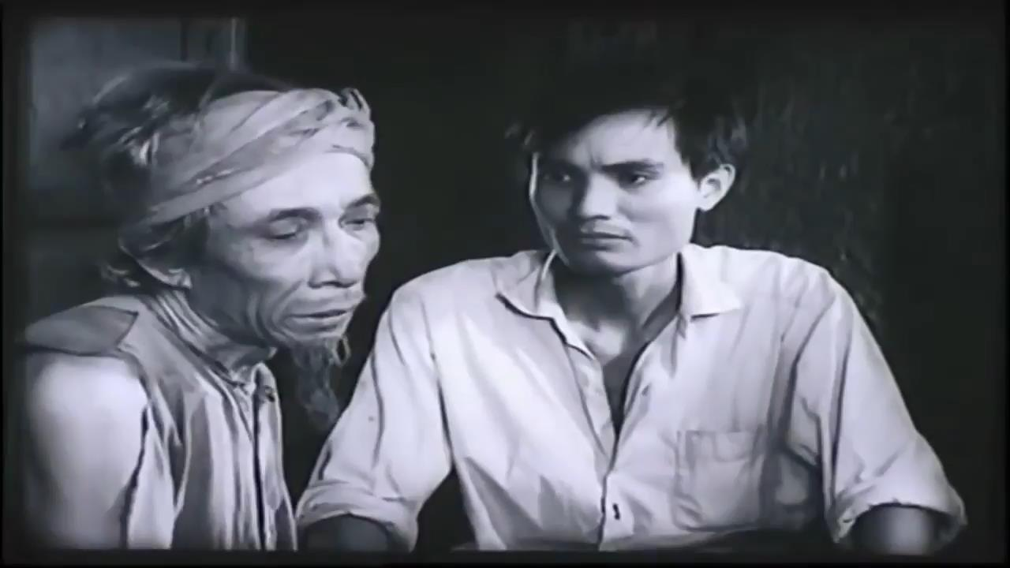
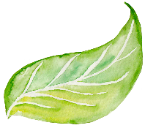
Thu xếp trước khi chết
Viết văn tự gửi ông giáo giữ hộ mảnh vườn để sau này con trai lão có về có đất làm ăn
Gửi ông Giáo 30 đồng để khi chết thì nhờ hàng xóm lo ma chay

Slide 27
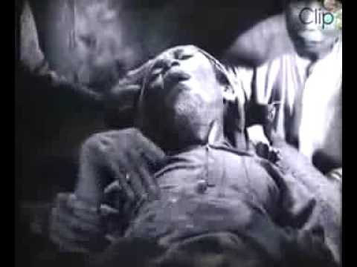
Cái chết của lão Hạc
Ăn bả chó để tự tử
Người giật mạnh, đầu tóc rũ rượi
- Bọt mép sùi ra, mắt long sòng sọc
- Miệng tru tréo, quần áo xộc xệch,…
- Vật vã gần hai giờ đồng hồ
-> Bất ngờ, dữ dội đau đớn về thể xác nhưng thanh thản về tâm hồn.

Slide 28
Ý nghĩa cái chết của lão Hạc
- Tố cáo xã hội tàn ác đã đẩy con người lương thiện, tử tế vào chỗ chết.
- Cho thấy nhân cách cao thượng của lão:
+ Thà chết cũng không ăn cắp, ăn trộm, làm điều xằng bậy
+ Không để phiền lụy những người xung quanh
->Làm mọi người thương cảm + tin vào cái thiện, nhân cách con người.

Slide 29
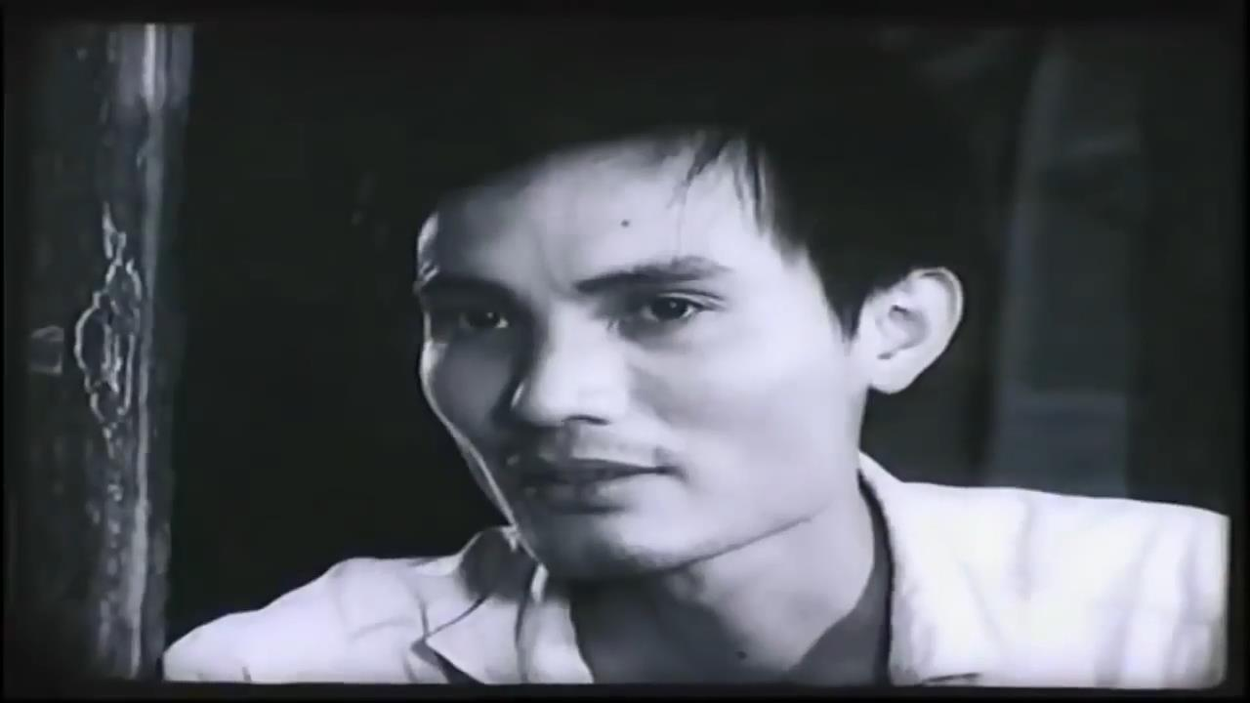
2. Nhân vật ông giáo

Slide 30
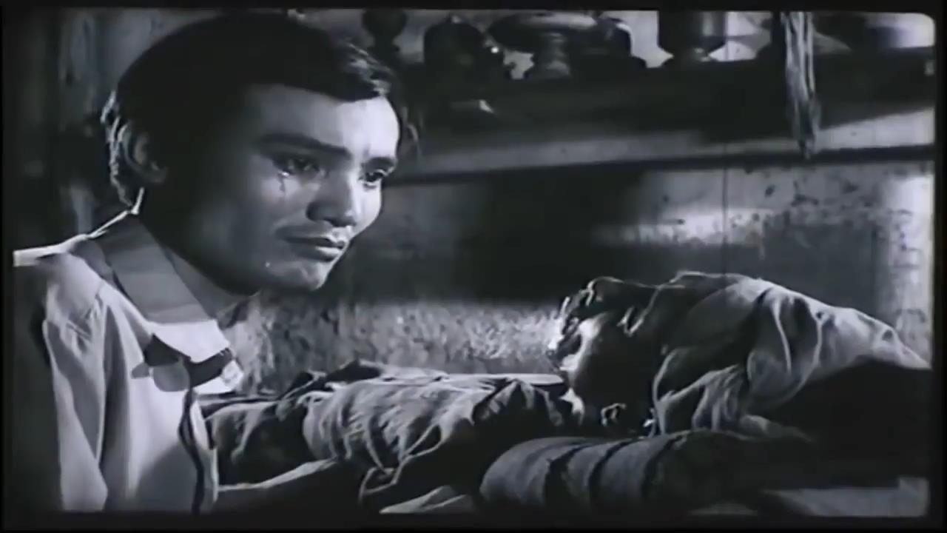
Ông giáo cũng có nỗi khổ của sự nghèo túng: “Kiếp ai cũng thế thôi…”
Là người biết cảm thông với nỗi đau khổ của mọi người
Là người mang nhiều nỗi buồn
 Ông giáo là người mang tình thương và nỗi buồn của người trí thức chân chính

Slide 31
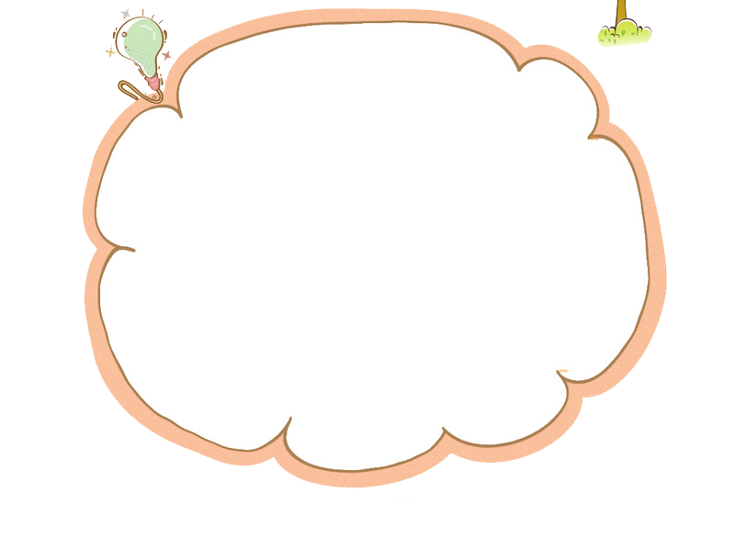
→ Hiểu đời, hiểu người, có lòng vị tha cao cả, tự nhắc nhở mình cố tìm hiểu và đồng cảm với họ.
Chao ôi! Đối với những người xung quanh ta, nếu ta không cố tìm mà hiểu họ thì ta chỉ thấy họ gàn dở, ngu ngốc…..không bao giờ ta thương.

Slide 32
→ Ông thất vọng vì sự thay đổi trong tính cách của lão Hạc. (Một người giàu lòng tự trọng lại ăn cắp như Binh Tư)
Cuộc đời quả thật cứ mỗi ngày một thêm đáng buồn…

Slide 33
+ Buồn theo nghĩa khác: Con người lương thiện phải chết vì không tìm được miếng ăn tối thiểu
Không! Cuộc đời
chưa hẳn đã đáng buồn, hay vẫn đáng buồn nhưng lại đáng buồn theo một nghĩa khác.
+ Chưa hẳn đã đáng buồn: Không có gì huỷ hoại nhân phẩm con người lương thiện như lão Hạc

Slide 34
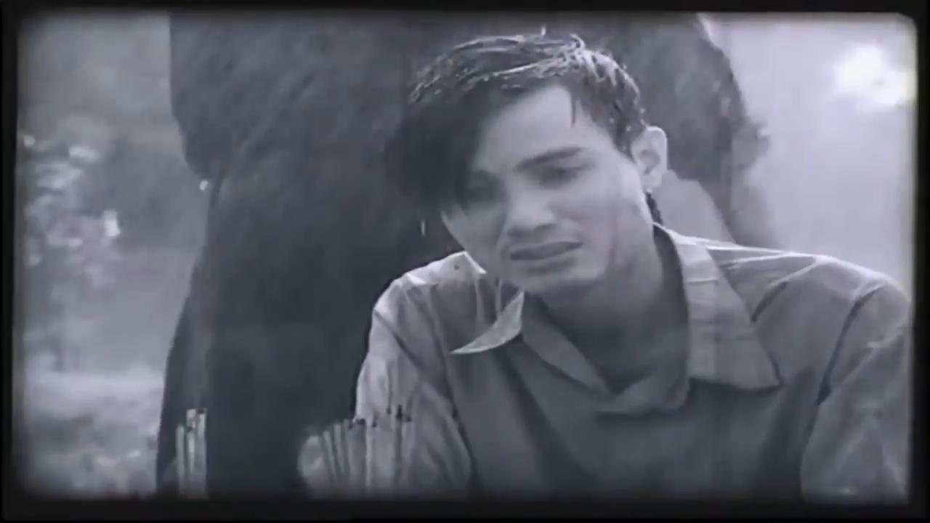
Ông giáo là người trân trọng nhân cách, không mất lòng tin ở con người

Slide 35
III. Tổng kết

Slide 36
Số phận đau thương, bi thảm của người nông dân trước CM
Phẩm chất cao quý, đáng trân trọng của người nông dân。
NỘI DUNG
Miêu tả tâm lí nhân vật và cách kể chuyện tự nhiên, linh hoạt
NGHỆ THUẬT
Lời văn giàu tính triết lí và chất trữ tình

Slide 37




Ai nhanh hơn?

Slide 38


Con trai lão Hạc đi phu vì lí do gì ?
A - Vì nghèo túng quá
B. Vì muốn làm giàu
C. Vì không lây được người mình yêu
D. Phẫn chí vì nghèo không lấy được vợ

Slide 39



Nguyên nhân nào khiến lão Hạc tìm đến cái chết?
A. Muốn thoát khỏi nỗi ám ảnh về cái chết của con chó
B. Nghèo đói, không có gì đê’ sống
C. Tự giải thoát khỏi số phận
D. Giữ trọn vẹn mảnh vườn cho con

Slide 40
Nhân vật ông giáo giữ vai trò gì trong truyện Lão Hạc ?
A. Nhân vật kê’ chuyện
B. Nhân vật chứng kiến cầu chuyện
C. Nhân vật tham gia vào câu chuyện
D. Nhân vật được nghe lại câu chuyện

Slide 41
Với lão Hạc, ông giáo là người có vai trò như thế nào?
A. Người mà lão Hạc tôn trọng đến tuyệt đối
B. Người mà lão Hạc chia sẻ mọi nỗi buồn vui
C. Người mà lão Hạc cùng hút thuốc lào
D. Người mà lão Hạc tin cậy hoàn toàn

Slide 42
Con chó vàng có ý nghĩa về nhiều mặt với lão Hạc. Theo em, ý nghĩa nào là quan trọng nhất đô'i với lão ?
A. Nó là tài sản của lão
B. Nó là một con vật nuôi
C. Nó là một kỉ vật người con đê’ lại
D. Nó là một thành viên trong gia đình lão

Slide 43
Chứng kiến cái chết của lão Hạc, ông giáo nghĩ "Không ! Cuộc đời chưa hẳn đã đáng buồn, hay vẫn đáng buồn nhưng lại đáng buồn theo một nghĩa khác". Theo em, "nghĩa khác" của cái đáng buồn ấy là gì ?
A. Lão Hạc bị đẩy đến đường cùng phải tự giải thoát bằng cái chết
B. Con người có nhân cách cao đẹp như lão Hạc mà phải tìm đến cái chết
C. Lão Hạc phải chịu cái chết vật vã, đau đớn, thương tâm
D. Lão Hạc chết mà không được gặp con đê’ trăng trối

Slide 44
Đọc truyện Lão Hạc, ta hiểu điều gì về nhà vãn Nam Cao ?
A - Lòng yêu thương, trân trọng của Nam Cao với người nông dân nghèo khô’ trong xã hội cũ
B - Người có cái nhìn mới mẻ, đúng đắn về người nông dân
C. Tài năng xây dựng tình huống truyện và nhân vật
D. Cả ba ý trên

Slide 45

Hướng dẫn tự học
1
2
3
4
09⁰⁰
Ôn lại bài cũ
Viết cái kết khác cho câu chuyện
Tìm đọc thêm 1số những tác phẩm khác viết về đề tài người nông dân
Soạn bài “Từ tượng hình, từ tượng thanh”

Slide 46

Cảm ơn các em!
Chúc các em luôn học giỏi

